Slide 1

Ghid de Referință​
Participare la o licitație publică
Private and confidential. For planning purposes only.

Slide 2
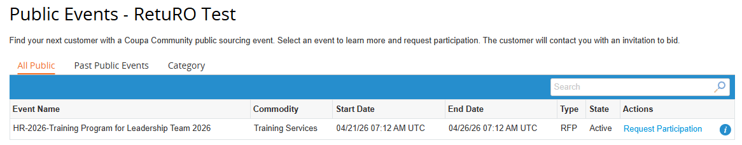
1.0 Solicitare acces la evenimentul de achiziție
1.1 Link-ul evenimentului
În calitate de furnizor, vei găsi linkul către evenimentele publice ale RetuRO pe website.
Urmează instrucțiunile și apasă pe „Solicitare participare” pentru a accesa pagina CSP.

Slide 3
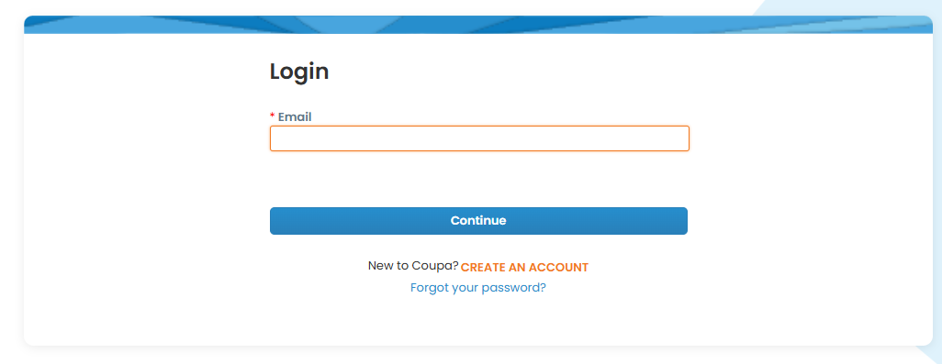
1.2 Autentificare în CSP
După solicitarea accesului, va trebui să vă autentificați („Log in”) în CSP.
Dacă nu aveți un cont, apăsați pe „CREATE AN ACCOUNT” pentru a continua.

Slide 4
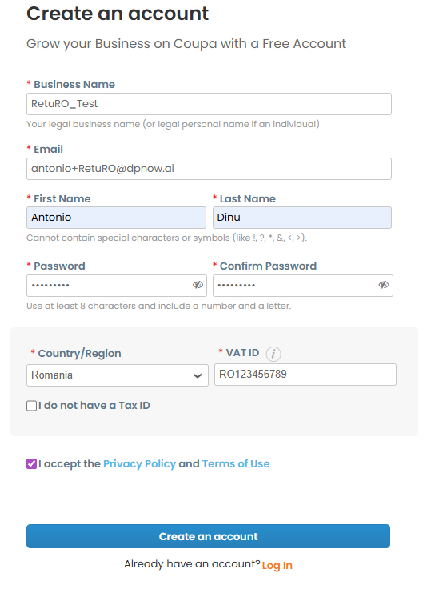
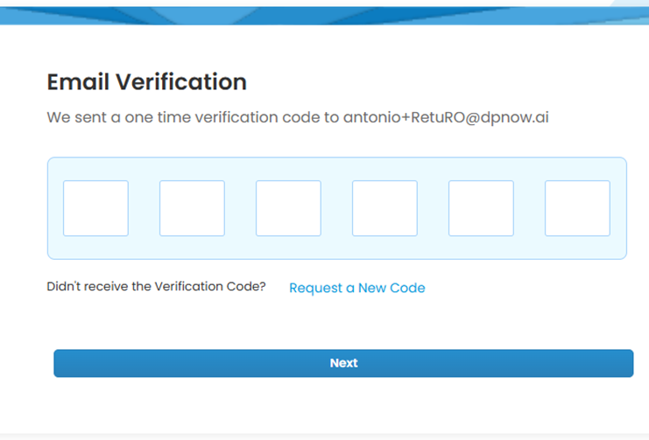
2.0 Crearea contului CSP
2.1 Completați informațiile contului
După ce dați click pe „create new account”, va apărea o fereastră nouă.
Completați informațiile, apoi confirmați apăsând pe „Create an Account”.
2.2 Codul de verificare
După ce faceți clic pe „Create an Account”, veți primi un cod de verificare unic pe adresa de email.
Completați codul, apoi confirmați apăsând pe „Next”.
Bifați acest câmp pentru a accepta termenii Coupa.

Slide 5
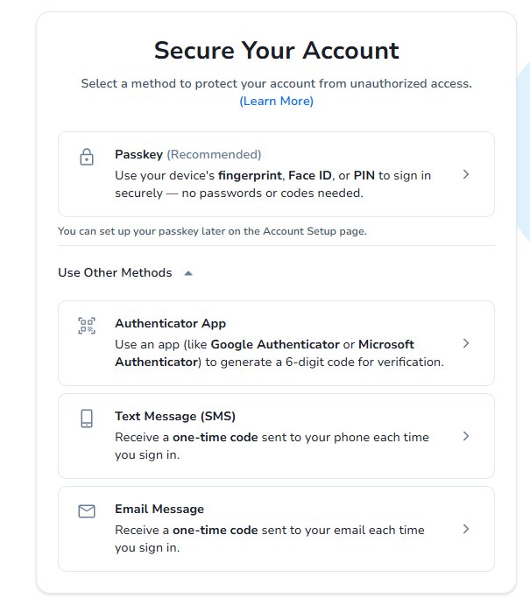
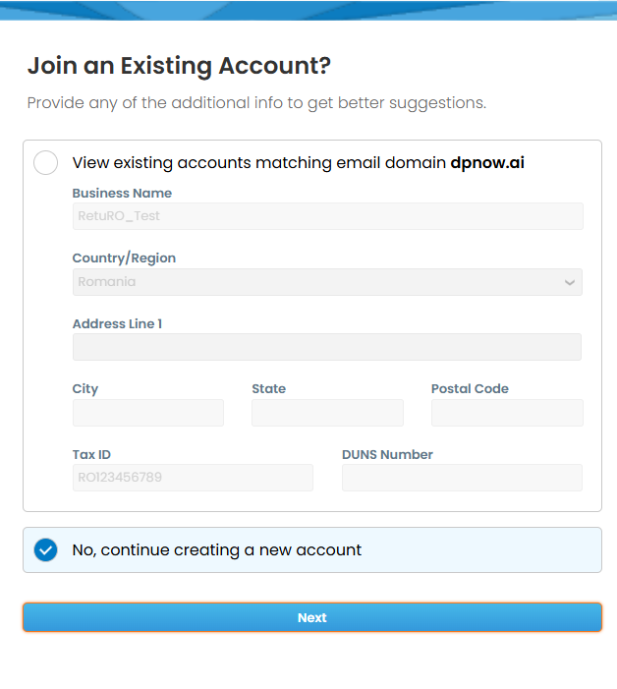
2.3 Conturi existente
Dacă există alte conturi cu același domeniu., Coupa vă va oferii posibilitatea de a le accesa.
Dacă doriți să continuați cu crearea unui nou cont, apăsați pe “No, continue creating a new account”.
2.4 Multi-Factor-Authentication
Înainte de a accesa CSP-ul, va trebui sa selectați una dintre metodele afișate pentru MFA.
Puteți alege între Passkey, aplicație pentru autentificare ( Ex. Google/Microsoft Authenticator) si verificare prin alt mail fașă de cel folosit pentru cont.
Selectați metoda dorită și efectuați verificarea.

Slide 6
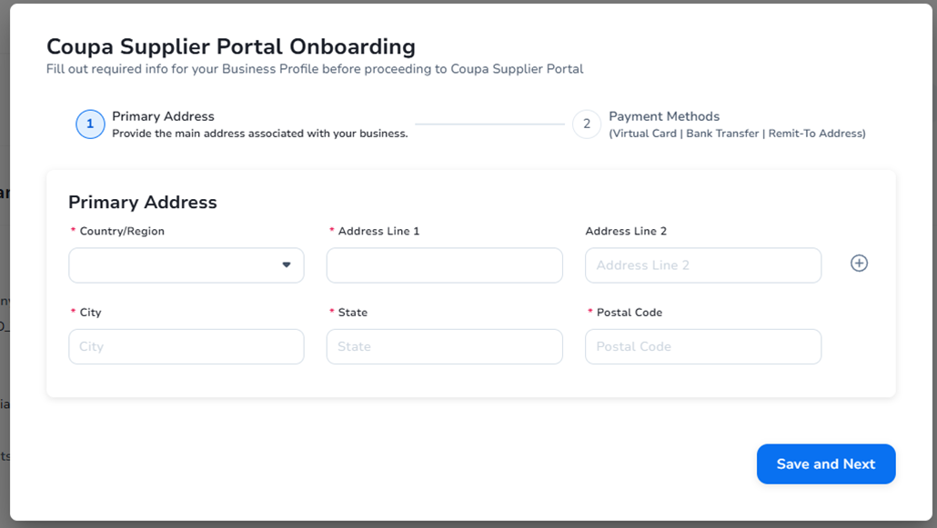
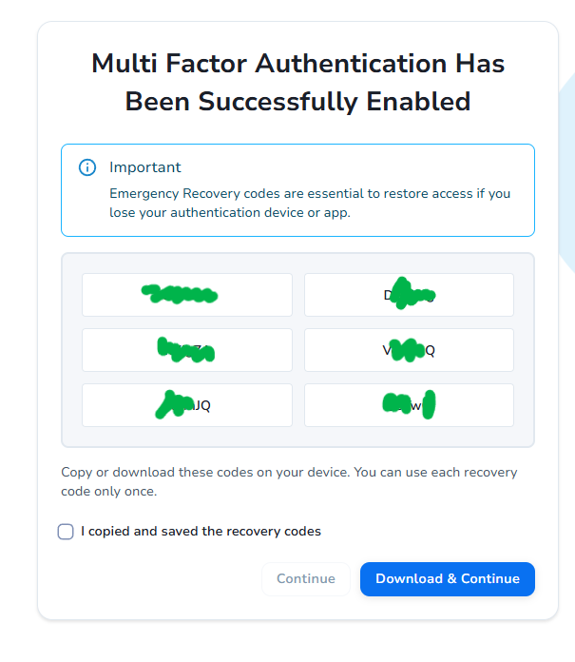
2.5 Coduri pentru recuperare
După ce ați efectuat verificarea cu metoda aleasă, vă vor apărea codurile de recuperare.
Aceste coduri sunt esențiale pentru a vă recupera accesul în cazul în care nu mai aveți acces la metoda MFA.
2.6 Completarea contului în CSP
Apăsați “Next” pentru a accesa CSP.
Înainte de a putea naviga, va trebui să completați informați legate de adresa profilului dvs. .
Completați și apăsați “Save and Next”.

Slide 7
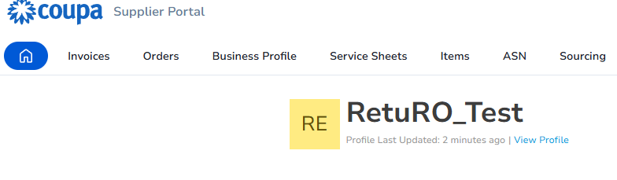
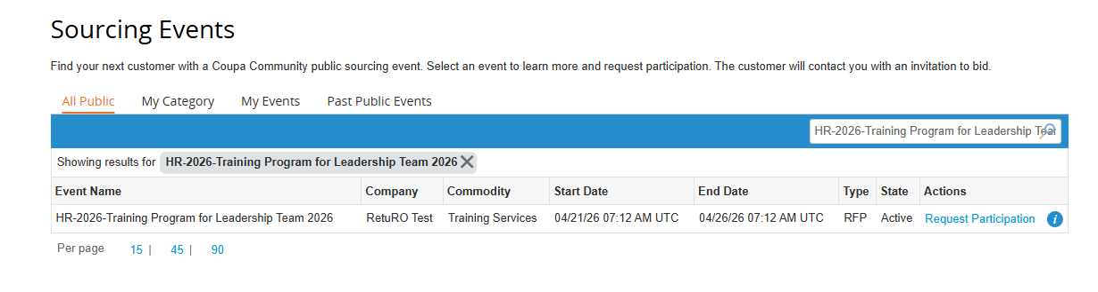
3.0 Request participation to the event
3.1 Găsirea evenimentului
După crearea / autentificarea în cont, mergeți la secțiunea „Sourcing”.
Aici veți găsi toate evenimentele publice din Coupa.
Căutați evenimentul la care doriți să accesați.

Slide 8
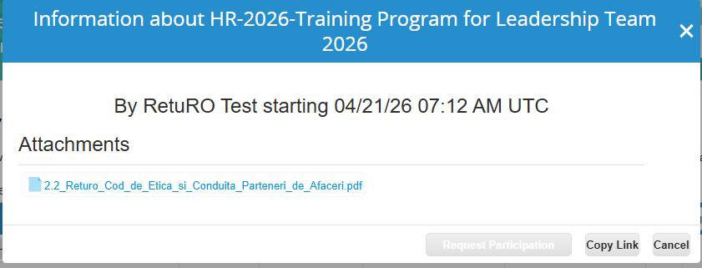
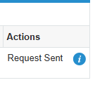
3.2 Solicitare acces
Sub „Actions”, faceți clic pe „Request Participation”.
Pe butonul de informații puteți găsi atașamente partajate de cumpărător.
După ce apăsați „Request Participation”, statusul va apărea ca „Request Sent”.
Cumpărătorul va primi o solicitare pentru aprobarea participării dumneavoastră. După aprobare, veți primi un e-mail pentru a accesa evenimentul de sourcing.

Slide 9
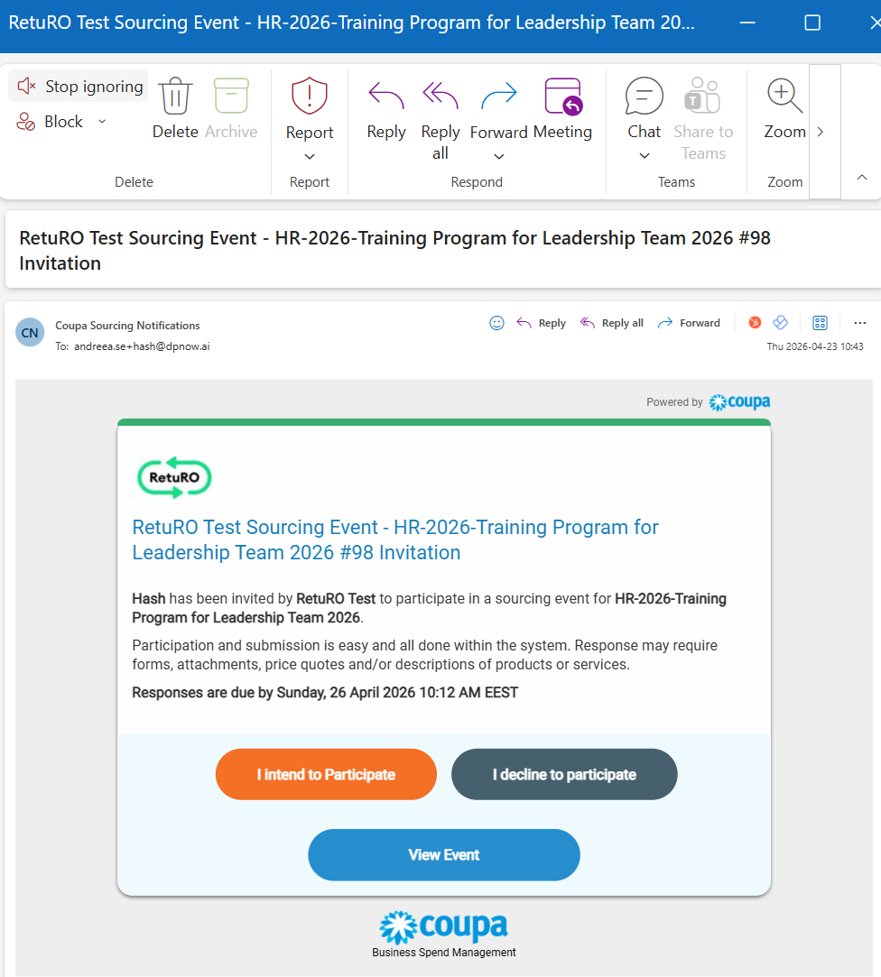
3.3 Email de confirmare
După ce cumpărătorul confirmă solicitarea dumneavoastră de participare, veți primi un e-mail de la Coupa.
Apăsând pe „View Event”, veți avea acces la eveniment și veți primi materiale de instruire care vă vor ghida cu privire la modul de participare.

Slide 10

MULȚUMESC

